Slide 1
rakentamisen suhdannenäkymät
Pekka Pajakkala, johtava neuvonantaja
Ria, yrittäjäpäivä
1.11.2023, helsinki

Slide 2

Keitä olemme?
Rakentamisen tutkimus-, analyysi- ja ennakointipalveluita tarjoava yritys
Toiminta käynnistynyt 1970-luvulla VTT:ssä, valtaosalla henkilöstöstä VTT-tausta
Puolueeton ja itsenäinen
Osa ruotsalaista pörssiyhtiötä Byggfakta Group -konsernia
Toimisto: Technopolis Hermia Tampere
Henkilöstö: n. 10
Jäsenyyksiä:
  Suomen jäsen EUROCONSTRUCT® -rakentamisen ennakointiverkostossa
  Valtiovarainministeriön johtaman rakennusalan suhdanneryhmän RAKSUn jäsen
  Kiinteistönomistajat ja rakennuttajat RAKLIn suhdanneryhmän jäsen
Mitä teemme?
Analyysiin ja asiantuntemukseen perustuvia näkemyksiä ja ennusteita päätöksenteon tueksi
  Rakentamisen markkina- ja kysyntäanalyysit sekä
  -ennusteet,
    Esim. alueelliset vuokra-asumisen kehitys- ja vuokratasotarkastelut sekä toimija- ja rakennuttajamarkkinat
  Kiinteistökannan korjaustarpeet ja korjausvelka
  Kysyntä- ja tarjontatilanteen vaikutus rakentamisen hinta- ja kustannuskehitykseen, PRIX
  Rakennuskanta- ja kiinteistöportfolioanalyysit, Asiakastyytyväisyys rakennus- ja kiinteistöalalla, CSI
  Toiminta-alueet: Suomi, Pohjoismaat, Baltian maat, Eurooppa

Slide 3
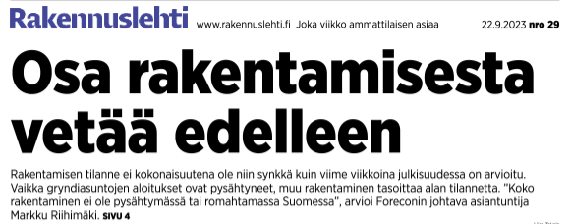
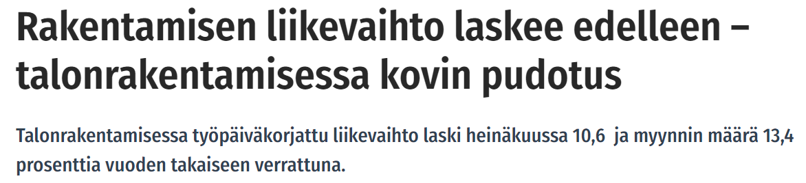

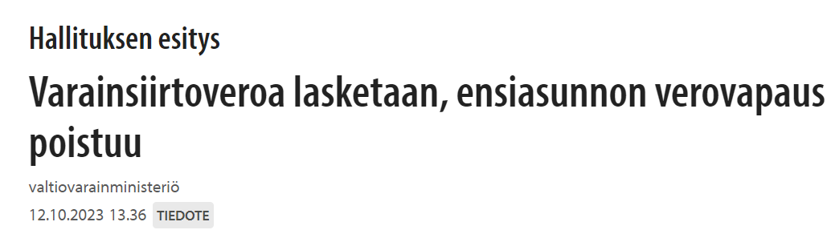
Rakentamisen työpäiväkorjattu liikevaihto väheni vuoden 2023 elokuussa 5,0 prosenttia vuoden 2022 elokuusta.
Tämä käy ilmi Tilastokeskuksen ennakkotiedoista.
ARA vauhdittaa asuntorakentamista
Uutinen 23.10.2023
ARA voi käyttää jäljellä olevaa korkotukivaltuuttaan lyhyen ja pitkän korkotuen hankkeisiin vuoden 2023 loppuun saakka.
Työryhmä asetettu selvittämään asuntorakentamisen suhdannetilannetta 5.9.2023
OP: Asuntoja myytiin syys­kuussa 20 prosenttia viime vuotta vähemmän
OP Kodin mukaan syyskuun viimeisinä viikkoina asunnon ostamisesta kiinnostuneiden yhteydenottojen määrä ylitti ensimmäistä kertaa tänä vuonna viime vuoden tason.
Loka–joulukuussa nähdään jo viime vuotta korkeampia asuntokauppamääriä. HS 3.9.2023

Slide 4
Rakentamisen suhdannenäkymät
Talous, BKT, korot, kuluttajien ja elinkeinoelämän luottamus
Rakentaminen Euroopassa
Rakentaminen Suomessa
Yhteenveto

Slide 5
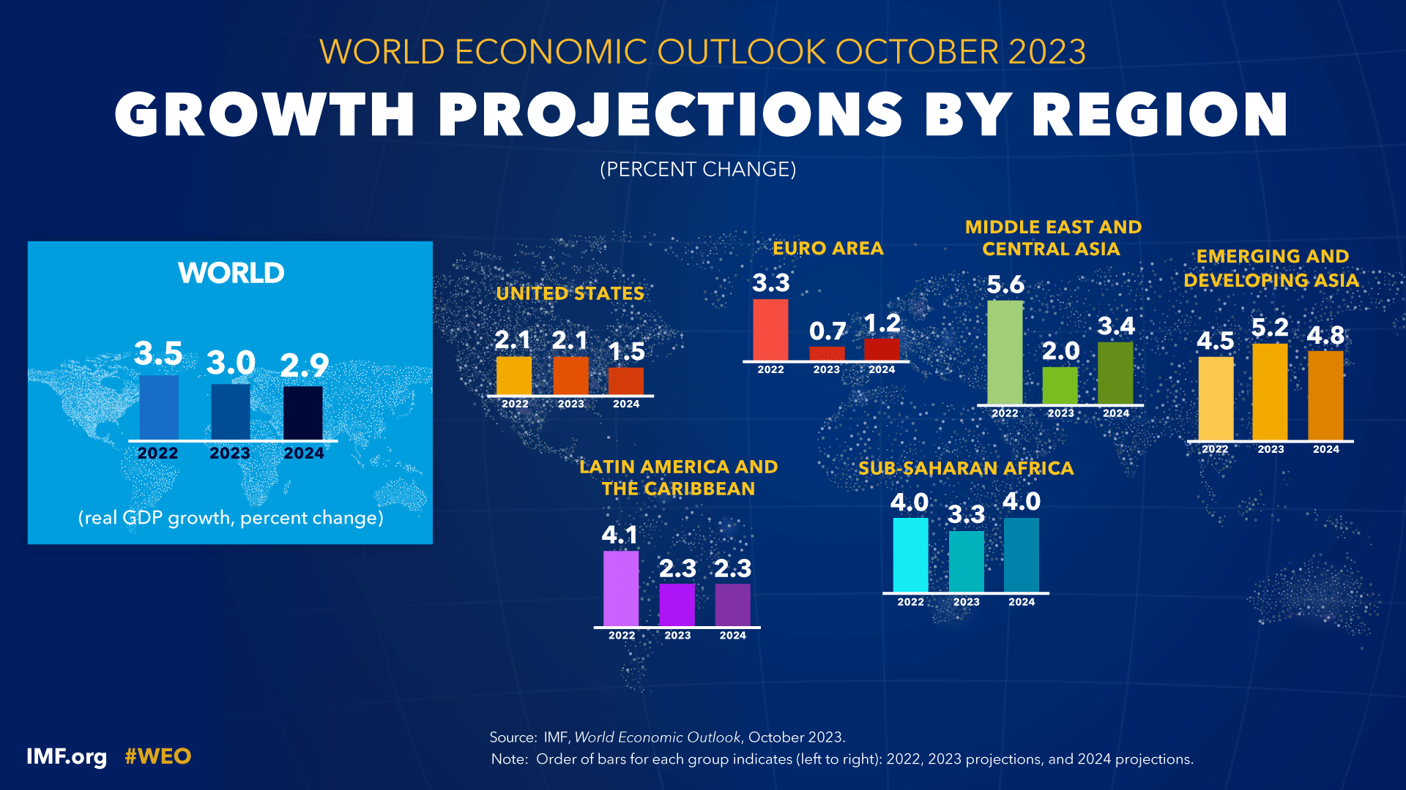
China 3,0 5,0 4,2
India 7,2 8,3 6,3

Slide 6
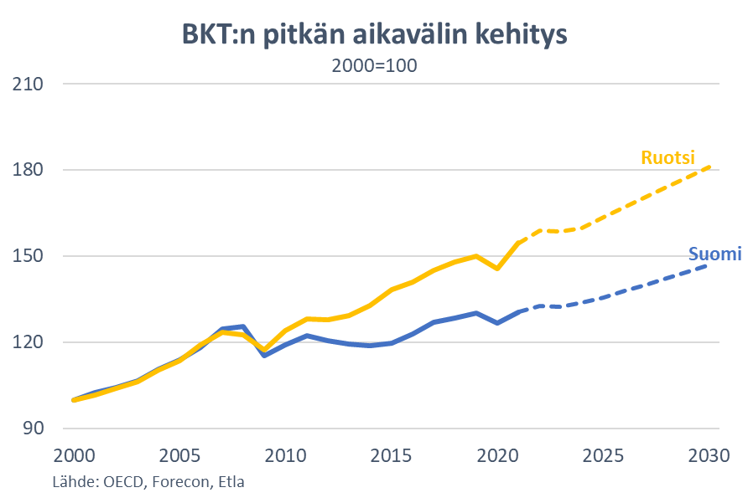
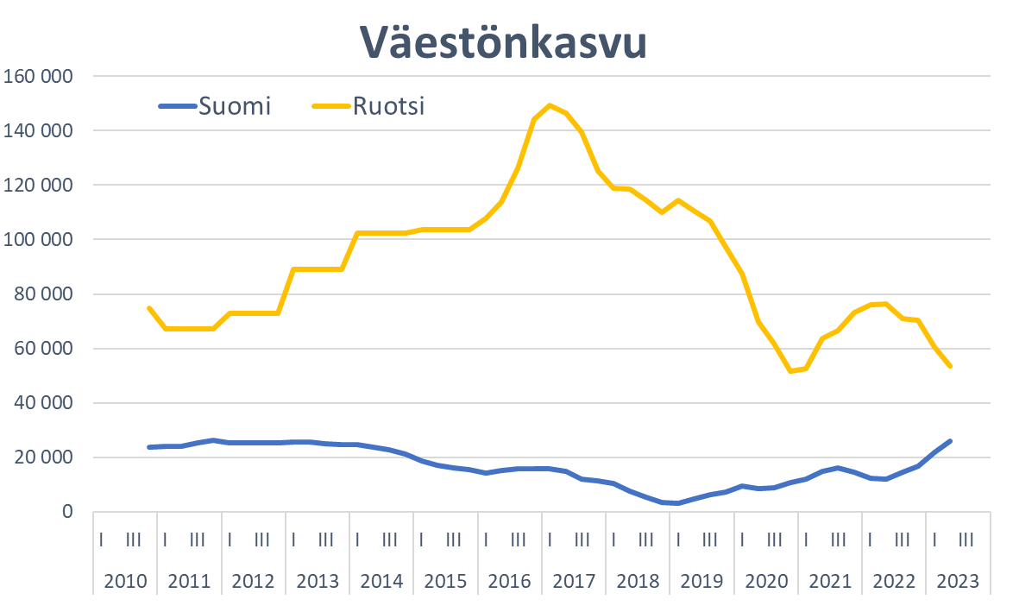
BKT kasvaa Ruotsissa Suomea nopeammin
– Väestörakenne ja väestönkasvu tukevat Ruotsin BKT:n kasvua. Väestönkasvu Ruotsissa on nyt kaksinkertaista
Suomeen verrattuna. Myös Ruotsin työllisyysaste on Suomea korkeampi.
– Maahanmuutto tukee sekä Suomen että Ruotsin väestönkehitystä ja työikäisen väestön kasvua

Slide 7
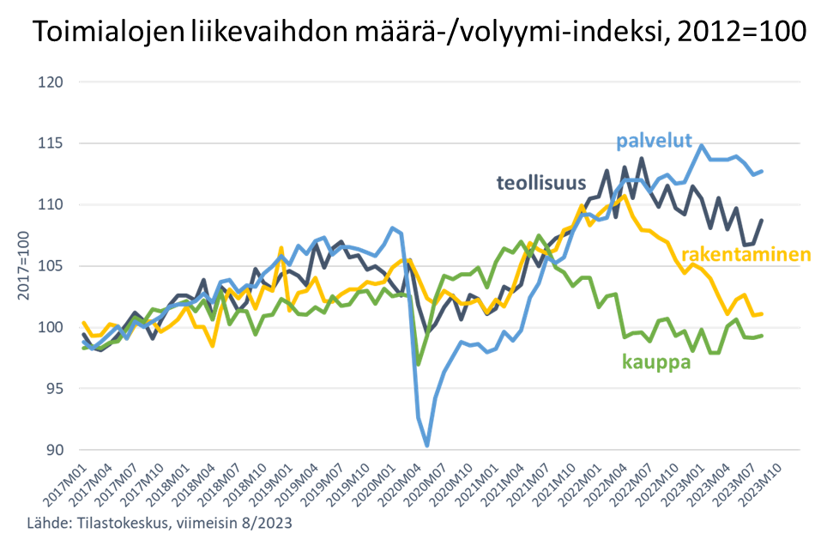
Eri toimialojen liikevaihdon määrä sekä korkojen kehitys
Palvelusektorin (suurin toimiala) kehitys sukelsi koronavuonna 2020, mutta on ollut myönteisin viime vuosina.
Rakentamisen kehitys kääntyi laskuun v. 2022 alussa ja lasku on jatkunut voimakkaana v. 2023.
Kaupan liikevaihto on laskenut vuoden 2021 alusta ja pysynyt matalalla vuoden 2022 keväästä, taustalla hintojen nousu ja kuluttajien heikko ostovoima.
Myös teollisuuden liikevaihdon määrä on laskussa.
Korkojen muutoksilla on suuri vaikutus rakentamiseen ja talouteen
– Korot pudotettiin nollaan v. 2014 lopulla => asuntolainojen korot alkoivat laskea ja asuntorakentaminen kiihtyi rajusti
- Nyt korot ovat nousseet reilun vuoden ajan. Uusien asuntolainojen keskikorko oli 4,55 % syyskuussa 2023.
- EKP lopetti koronnostot lokakuun lopulla 2023
EKP pudotti
ohjauskoron nollaan
EKP alkoi nostaa
ohjauskorkoa

Slide 8
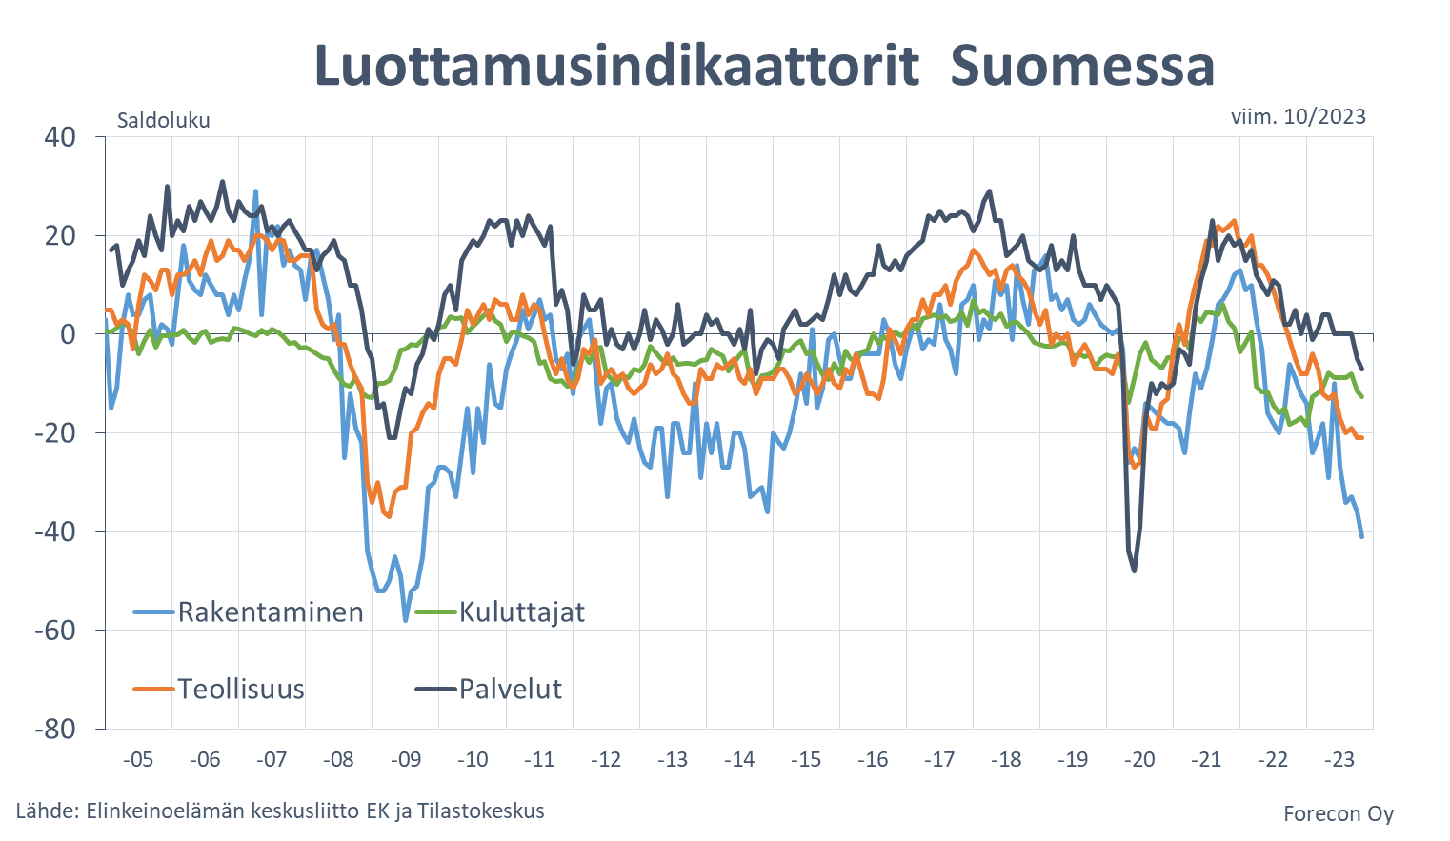
Eri toimialojen ja kuluttajien luottamus tulevaan
-rakentamisen luottamus on heikoin
Palvelut
Kuluttajat
Teollisuus
Rakentaminen

Slide 9
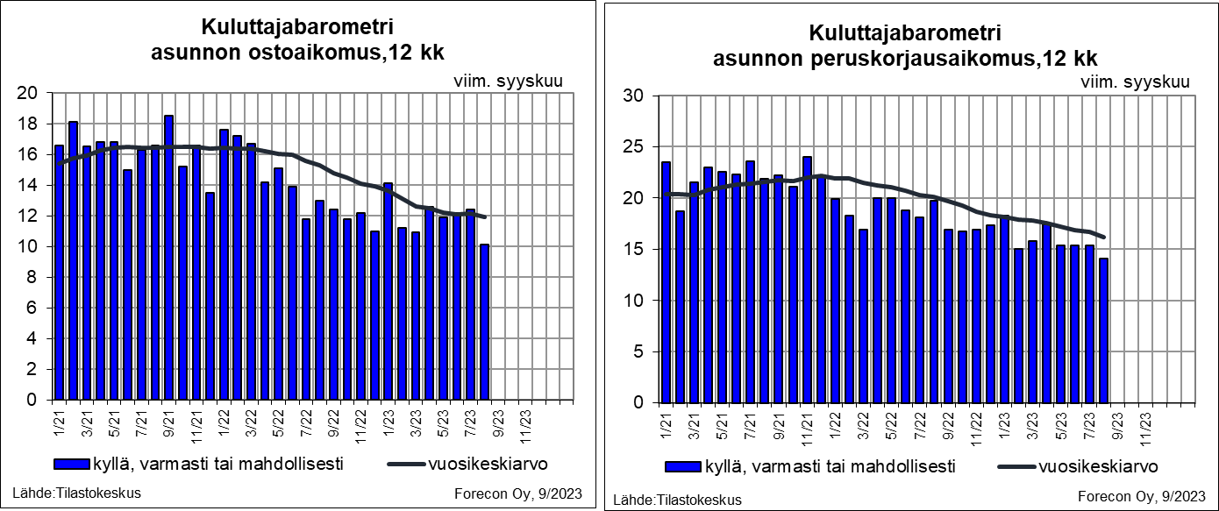
Kuluttajien asuntoihin liittyvät aikomukset kohenivat hieman lokakuussa 2023

Slide 10
Rakentamisen suhdannenäkymät
Talous, BKT, korot, kuluttajien ja elinkeinoelämän luottamus
Rakentaminen Euroopassa
Rakentaminen Suomessa
Yhteenveto

Slide 11
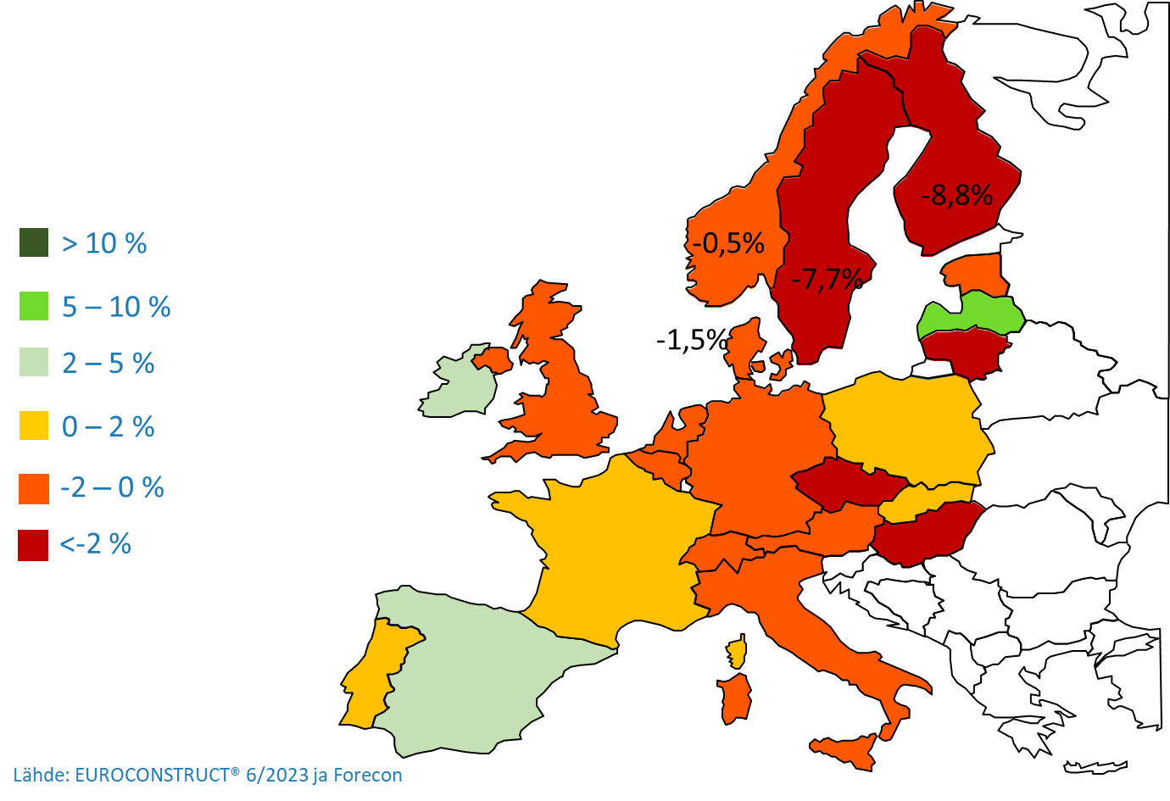

Rakentamisen määrän muutos 2023
EUROCONSTRUCT JUNE 2023

Slide 12
Rakentamisen näkymät Euroopassa

Slide 13
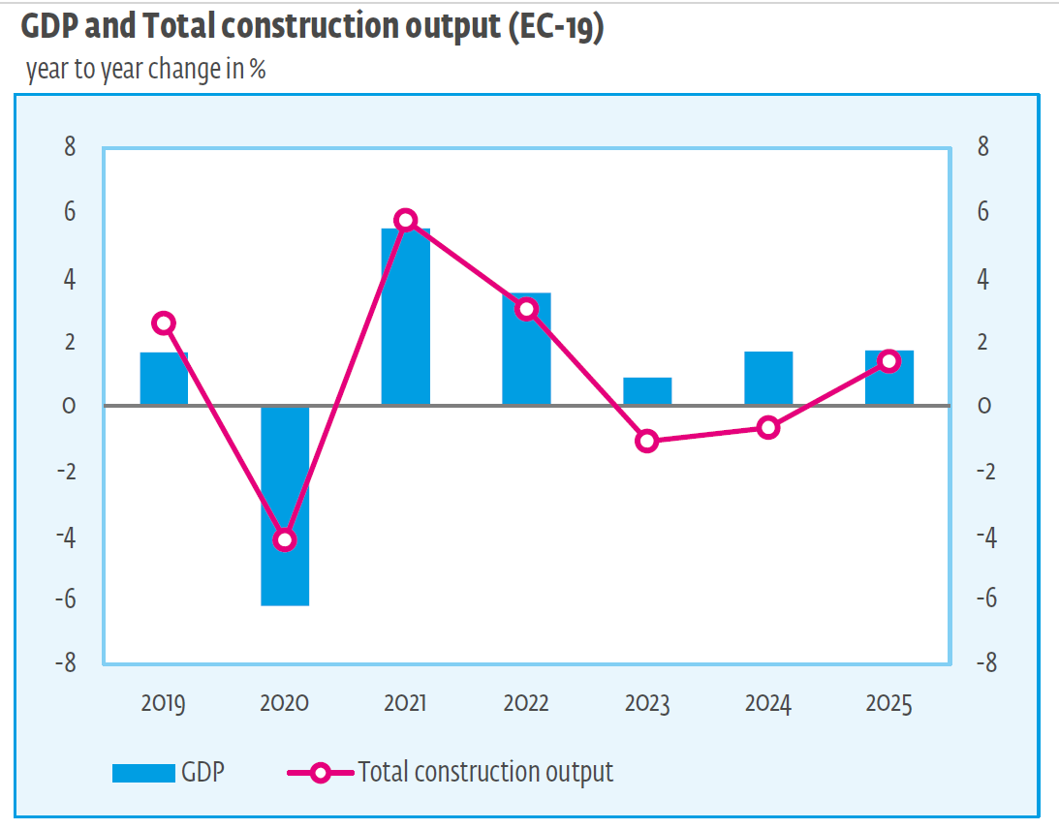
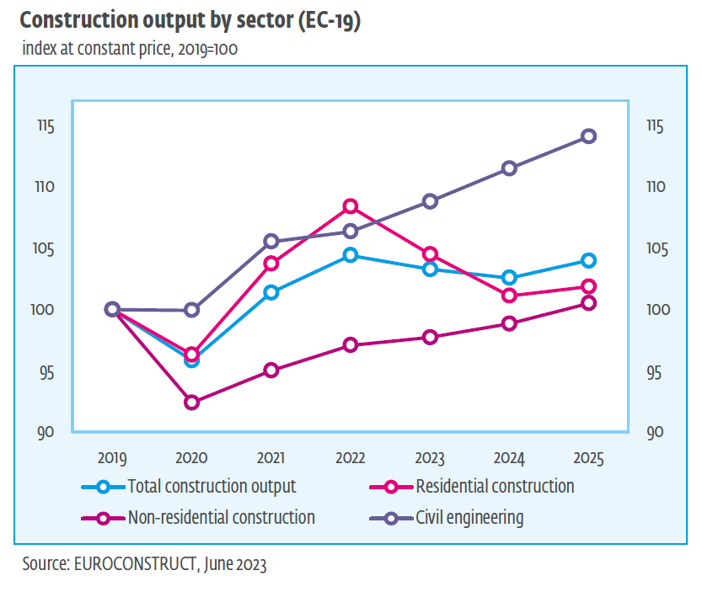
Rakentamisen näkymät Euroopassa
- asuinrakentaminen vähenee eniten 2023 ja 2024 ja vetää myös koko rakentamisen miinukselle 2023 ja 2024
- MVR:n näkymät ovat parhaat, kasvua vuoteen 2025
MVR
ASUINRAKENTAMINEN
YHT.
TOIMITILA-
RAKENTAMINEN
BKT
RAKENTAMINEN

Slide 14
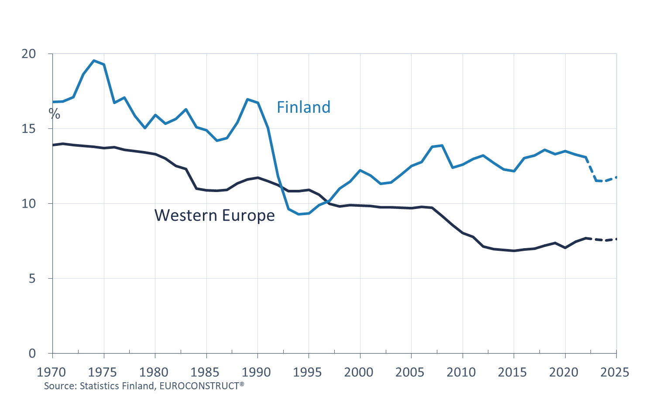
Rakennusinvestointien osuus BKT:sta
- ”Suomi panostaa seiniin.”
- BKT-osuus v.2023 on edelleen korkea, vaikka investoinnit vähenevät yli 10 % 2023
- Euroopassa ja kehittyneissä maissa rakentamisen rooli kansantaloudessa on laskeva
Suomessa rakennusinvestointien
osuus BKT:sta on edelleen hyvin korkea, vaikka investoinnit vähenevät reippaasti, 10 % v. 2023.
Nollakorkoajan alettua 2015 rakennusinvestoinnit Suomessa kasvoivat reippaasti verrattuna Länsi-Euroopan maihin.
EU

Slide 15
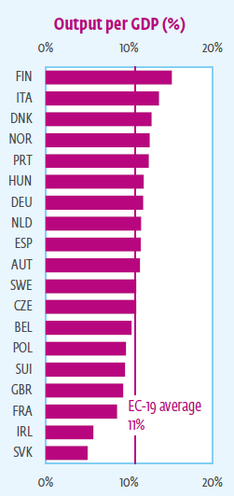
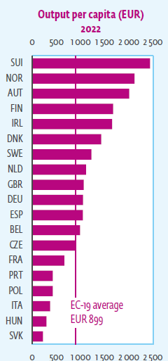
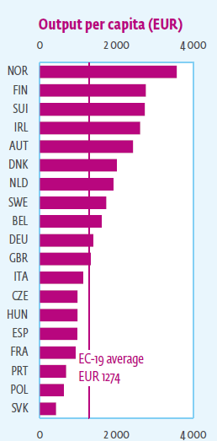
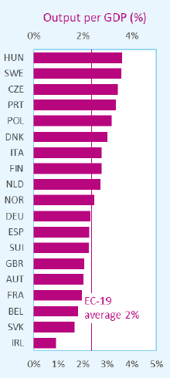
Rakentamisen määrä per BKT tai per capita eri sektoreilla koko rakentaminen 2021 asuntorakentaminen 2022 toimitilarakentaminen 2022 maa- ja vesirakentaminen 2022

Slide 16
Rakentamisen suhdannenäkymät
Talous, BKT, korot, kuluttajien ja elinkeinoelämän luottamus
Rakentaminen Euroopassa
Rakentaminen Suomessa
Yhteenveto

Slide 17
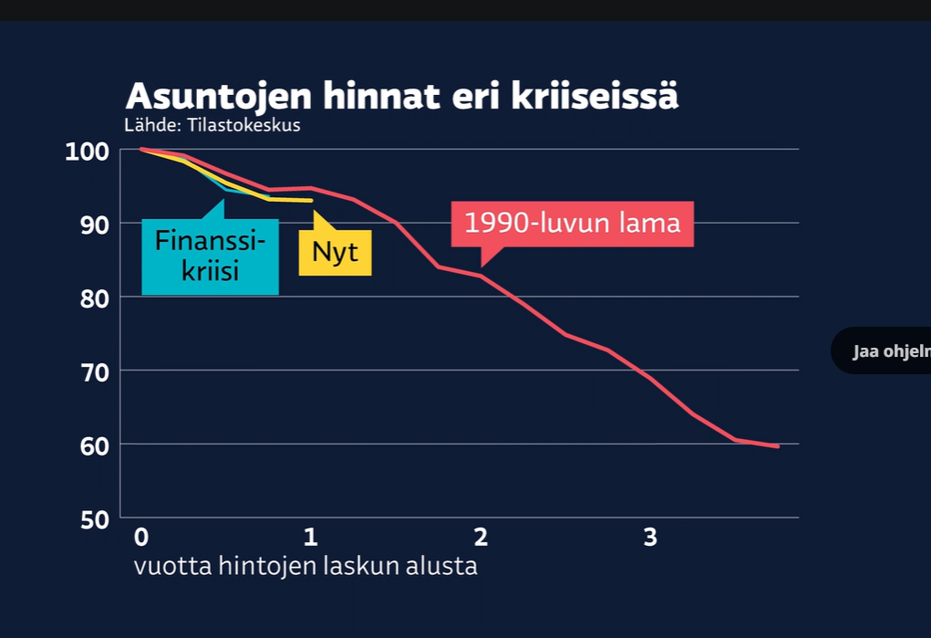

Rakentamisen kokonaismäärä vuodesta 1960
- kiintein vuoden 2013 hinnoin, uudis+korjaus+infra
- suhdannevaihtelut ovat suuret
mrd.€
ulkomaisten
kiinteistö-
sijoittajien
tulo
elpyminen
koronapandemia
asunto- asuntojen ylitarjonta
sijoittajien Ukrainan sota, hintojen tulo markkinoille ja korkojen nousu
nollakorkojen aika
2015…2022
euro-
kriisi
kasinotalous
rahamarkkinoiden
vapautuminen
NL clearingkauppa
devalvointi,
pankkikriisi
1990-
luvun alun
lama,
laskua
7 v.
finanssi-
kriisi
ICT/Nokia
-buumi
1.energia
kriisi
2.energia
kriisi
maalta-
muutto-
ja teollistu-
miskausi
lähiö-
rakentamisen
kausi, suuret
ikäluokat
asuntomarkkinoille
asuntovuokratulojen
verovapaus
EU jäsenyys, euro
2020 2023
Kuva . Rakentamisen määrä on vaihdellut voimakkaasti. Pääosa vaihteluista on peräisin uudistalonrakentamisesta. Korjaus- ja infrarakentamisen vaihtelut ovat niihin nähden pienet.

Slide 18
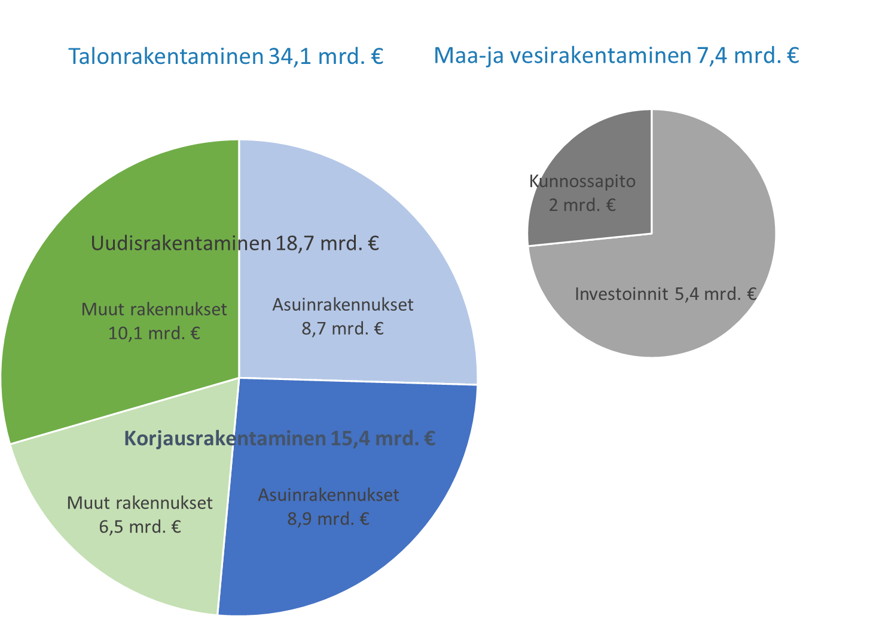
Rakennustuotannon arvo Suomessa 2022
yhteensä 41,5 mrd. €
Uudisasuntorakentamisen osuus rakennustuotannon arvosta
oli 21 prosenttia v. 2022

Slide 19
Talonrakentamisen arvo vuonna 2022 yhteensä 34,1 mrd. €

Slide 20
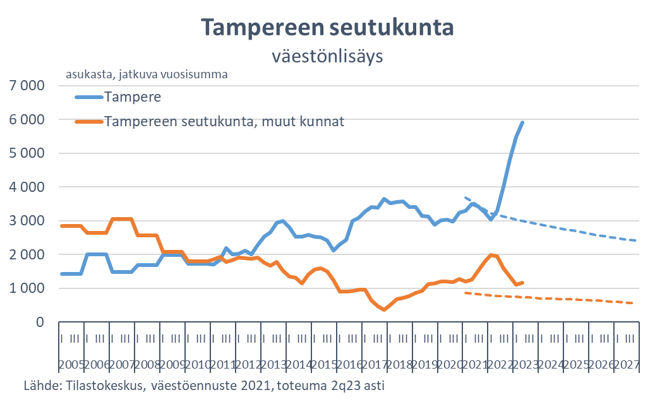
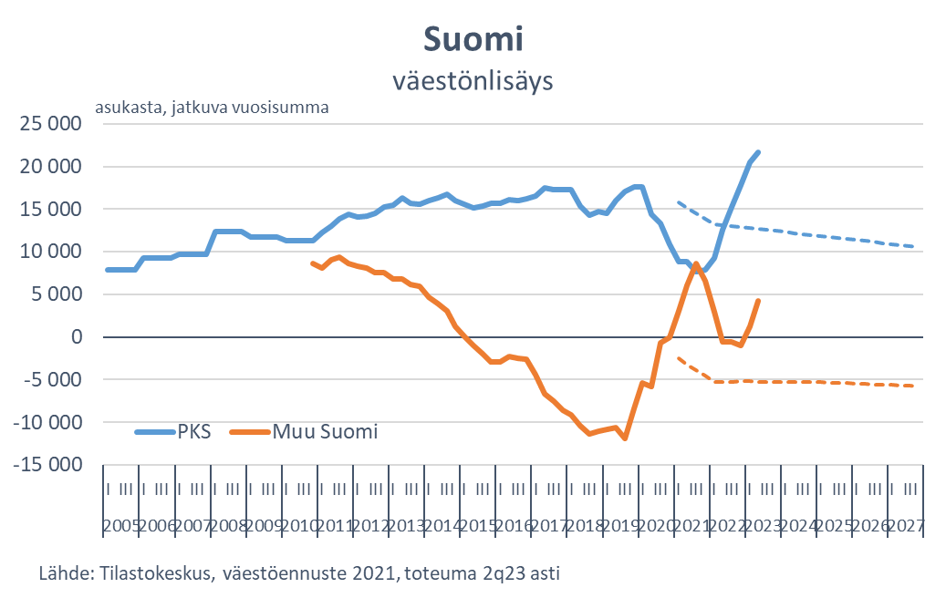
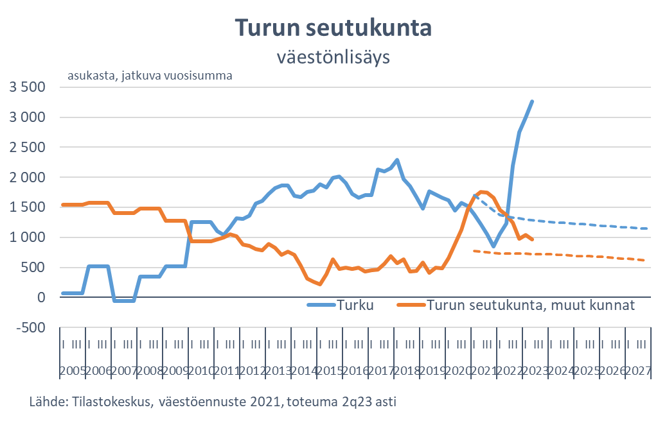
Väestönkasvu suurimmissa seutukunnissa, tuorein Q2 2023
Pääkaupunkiseutu ja muu Suomi

Slide 21
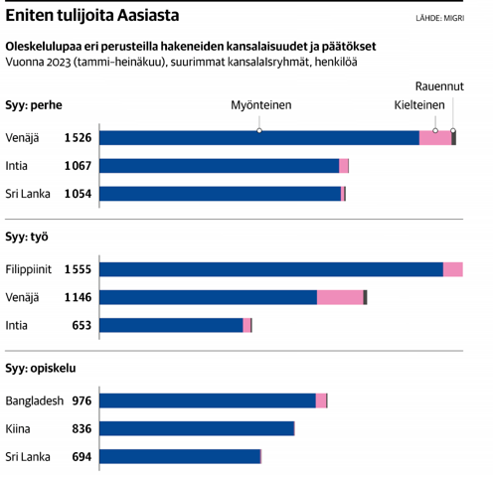
Nettomaahanmuutto on ollut v. 2022 ja 2023 tärkein väestönkasvua aiheuttava tekijä suurissa kaupungeissa
- tuleeko sen kasvu jatkumaan? ja miten maahanmuuttajat näkyvät asuntojen kysynnässä?
Väestönmuutosten ennakkotiedot koko maassa sekä 10 suurimmassa kaupungissa tammi-syyskuussa 2023
luonnoll. väestönlisäys
kuntien väl. nettomuutto nettomaahanmuutto
PKS:n osuus koko maan väestönkasvusta tammi-syyskuussa 2023 oli 61,5 prosenttia.
PKS:n nettomaahanmuutto tammi-syyskuussa oli 13 700 henkilöä.

Slide 22
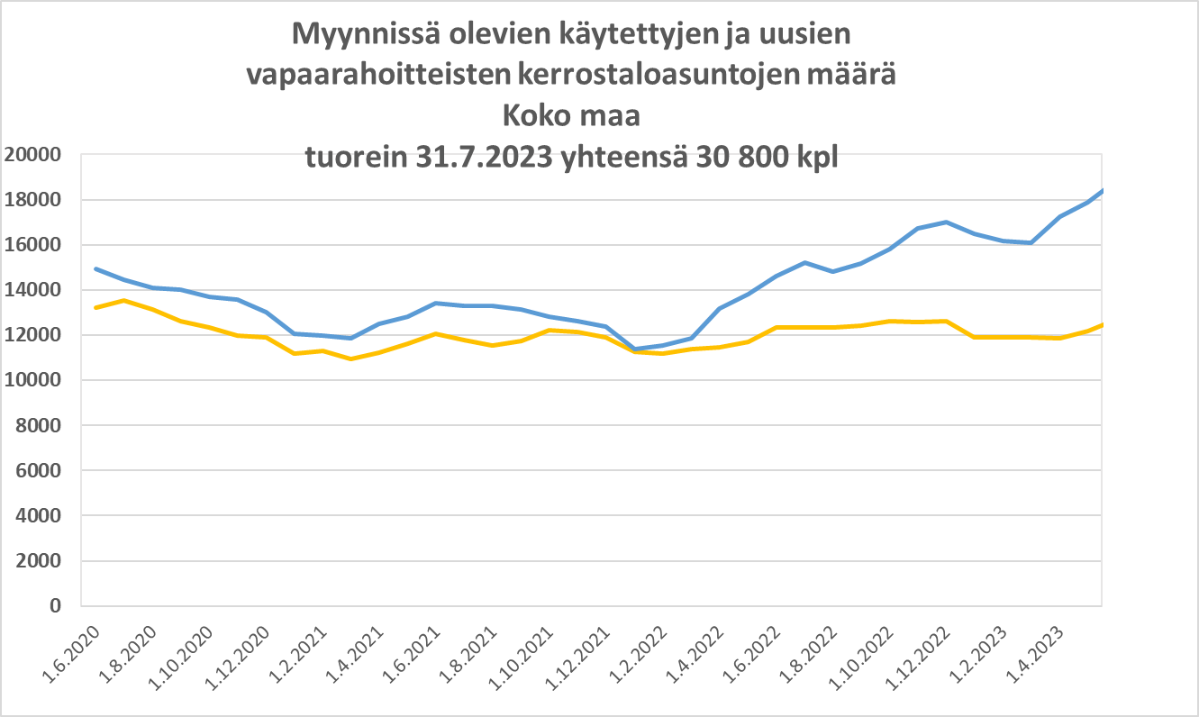
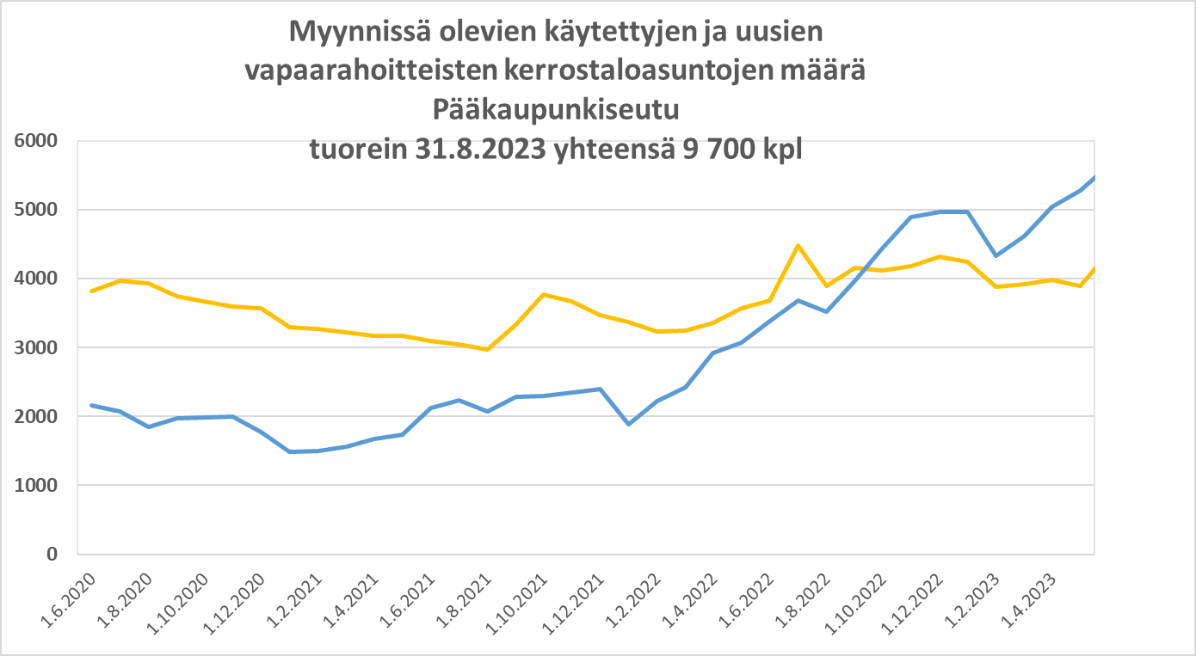
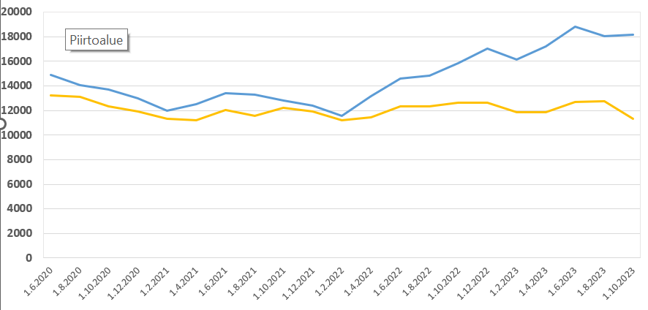
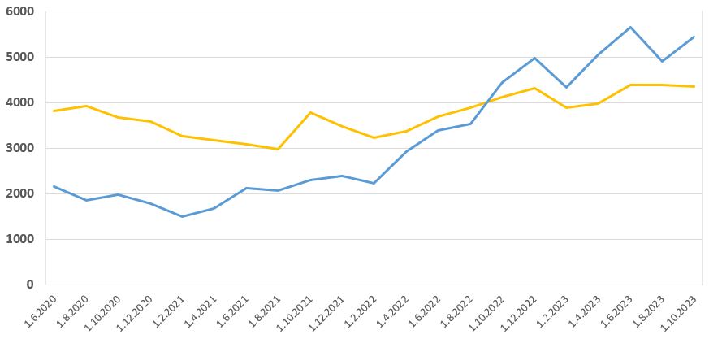
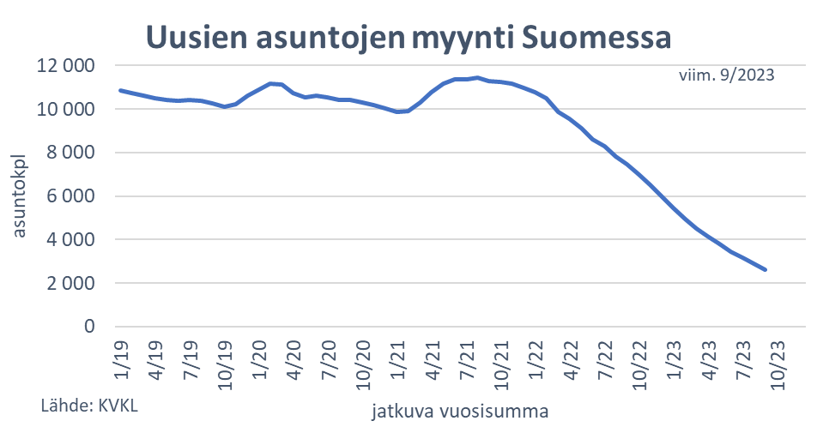
Asuntomarkkinoilla jatkuvat ostajan markkinat
-käytettyjä kerrostaloasuntoja on tullut edelleen paljon myyntiin v. 2023, määrä ei ole enää kasvanut kesän jälkeen
- koko maassa myynnissä on karkeasti ½ normaalivuoden määrä käytettyjä asuntoja, nykytasolla n. 1½ vuoden määrä
- uusia kerrostaloasuntoja on myynnissä yli 11 000 kpl ja vuosimyynti on nykyisi tasolla 2 500 asuntoa
=> asuntokaupan tulee kiihtyä reippaasti, ennen kuin uusien asuntojen aloitukset lähtevät kasvuun
=> lokakuusta alkaen varainsiirtoveron alennus ja ensiasunnon ostajien verovapaus ovat vauhdittamassa kauppaa
Tuorein syyskuu, yhteensä 29 400 kpl
Käytetyt
18 100 as
Uudet
11 300 as.
Käytetyt
5 400 as.
Uudet
4 300 as.
Tuorein syyskuu, yhteensä 9 700 kpl

Slide 23
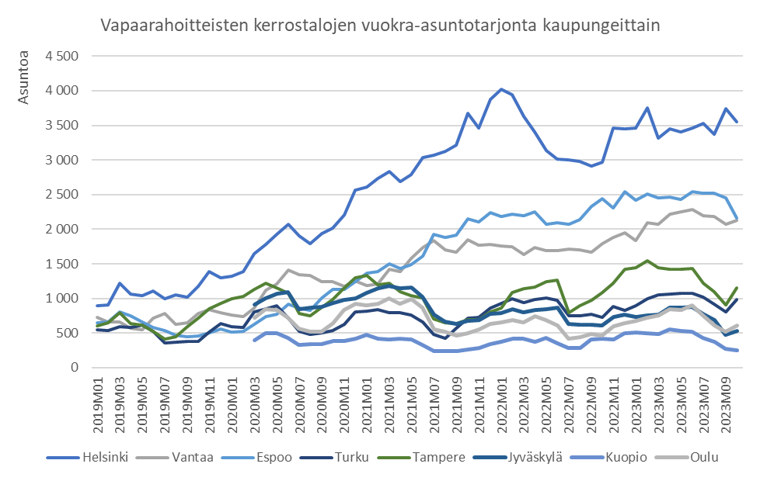
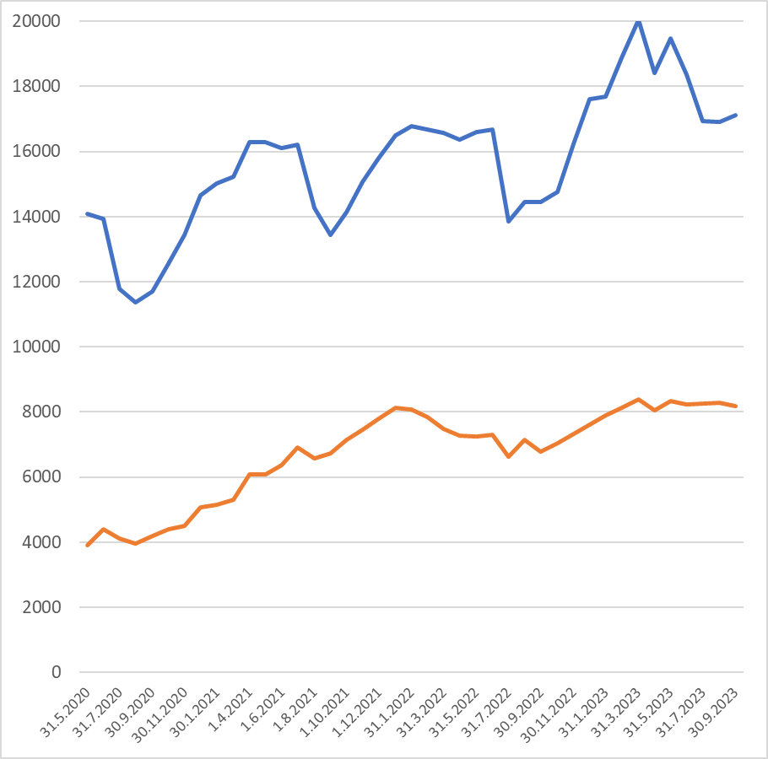
Asuntomarkkinoilla jatkuvat vuokralaisen markkinat
- vuokra-asuntopula on poistunut nollakorkoaikana 2015…2022
- koko maan kasvusta 2/3on peräisin PKS:lta
Vuokralle tarjolla olevien vapaarahoitteisten kerrostaloasuntojen määrä
Tuorein syyskuu 2023
KOKO MAA
17 100 as.
Kasvua n. 45 %,
n. 6 000 as.
PKS
8 200 as.
Kasvua n. 100 %,
4 000 as.
Tuorein syyskuu 2023
Hki
Espoo
Vantaa
Tre
Tku
Ou
Jk
Kuopio
Opiskelijoiden tulo nyt syksyllä ei näkynyt PKS:lla vähenemisenä
Useissa kaupungeissa tarjonta on kasvanut taas loppukesän vilkkaan kysyntäkauden jälkeen, koska hankkeita on aloitettu todella paljon v. 2022.
Näitä ovat Vantaa, Tre, Turku, Oulu ja Jyväskylä.

Slide 24
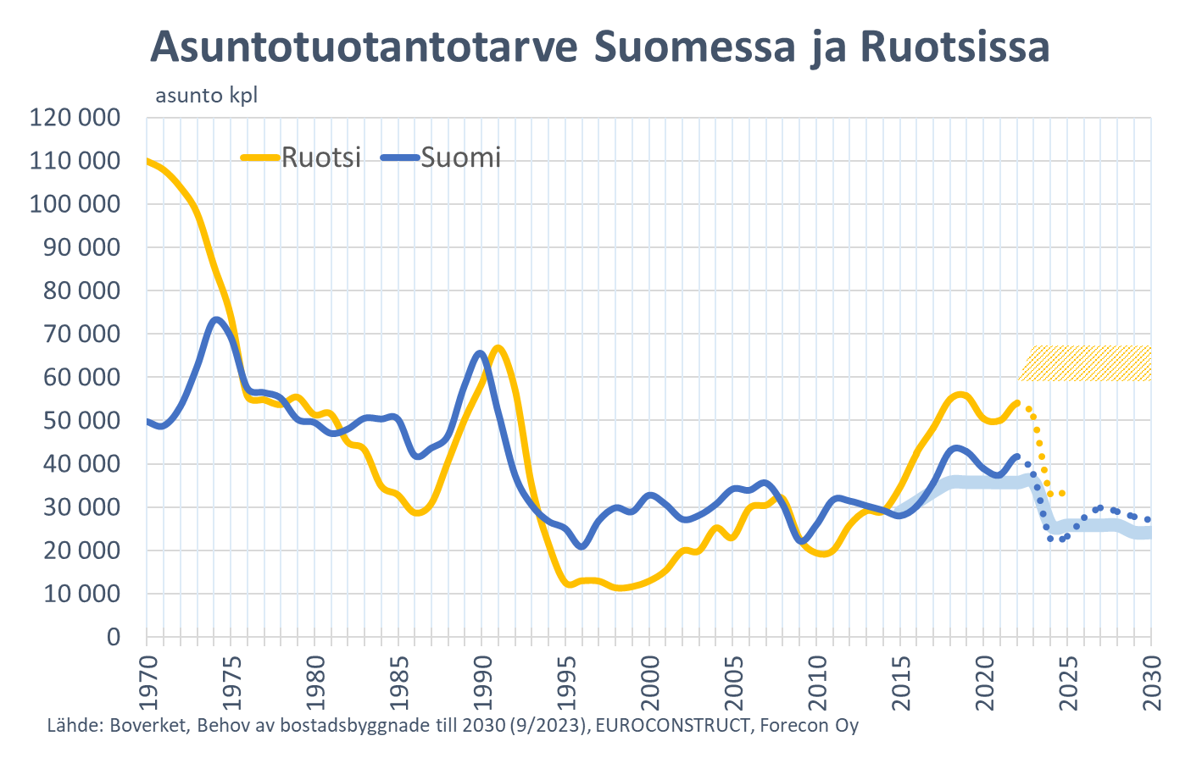
Suomessa on viime vuosina rakennettu asuntoja selvästi tarvetta enemmän. Sekä ammattisijoittajat että kuluttajat ovat olleet voimakkaan kiinnostuneita asuntosijoittamisesta ja myös kuluttajilla on ollut erittäin vahva asunnon ostovoima. Viimeisen vuoden aikana sijoittajien kiinnostus on romahtanut. Myös kuluttajien asunnon ostoaikeet laskivat Ukrainan sodan ja korkojen nousun myötä ja aikeet ovat yhä huhtikuussa 2023 alhaiset. Lähivuosina asuntotuotanto laskee, mutta pysynee yhä tarpeen yläpuolella. Ruotsissa asuntotuotanto nousi viime vuonna, mutta on yhä tuotantotarpeen alapuolella.
Ruotsin asunto-
tuotantotarve
Suomen asunto-
tuotantotarve

Slide 25
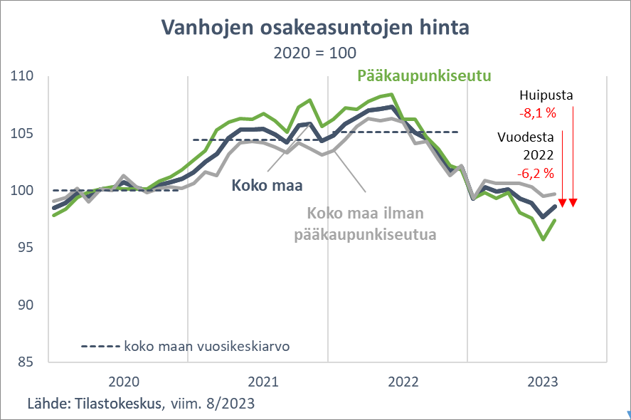
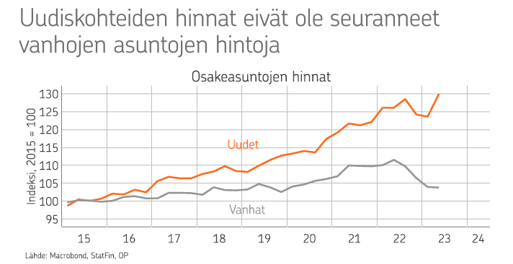
Asuntojen hintojen lasku on kääntynyt pieneen kasvuun elokuussa 2023
- uusien ja vanhojen asuntojen hintaero on poikkeuksellisen suuri
25 %
Uusien ja vanhojen asuntojen hintaero on noussut poikkeuksellisen suureksi, uudet ovat 25 % vanhoja kalliimpia
- vanhojen asuntojen kauppa käynnistyy ensin, uusien hintoja laskettava
PKS:lla hinnat sekä nousivat että laskivat eniten, elokuussa 2023 nähtävissä pientä käännettä nousuun

Slide 26
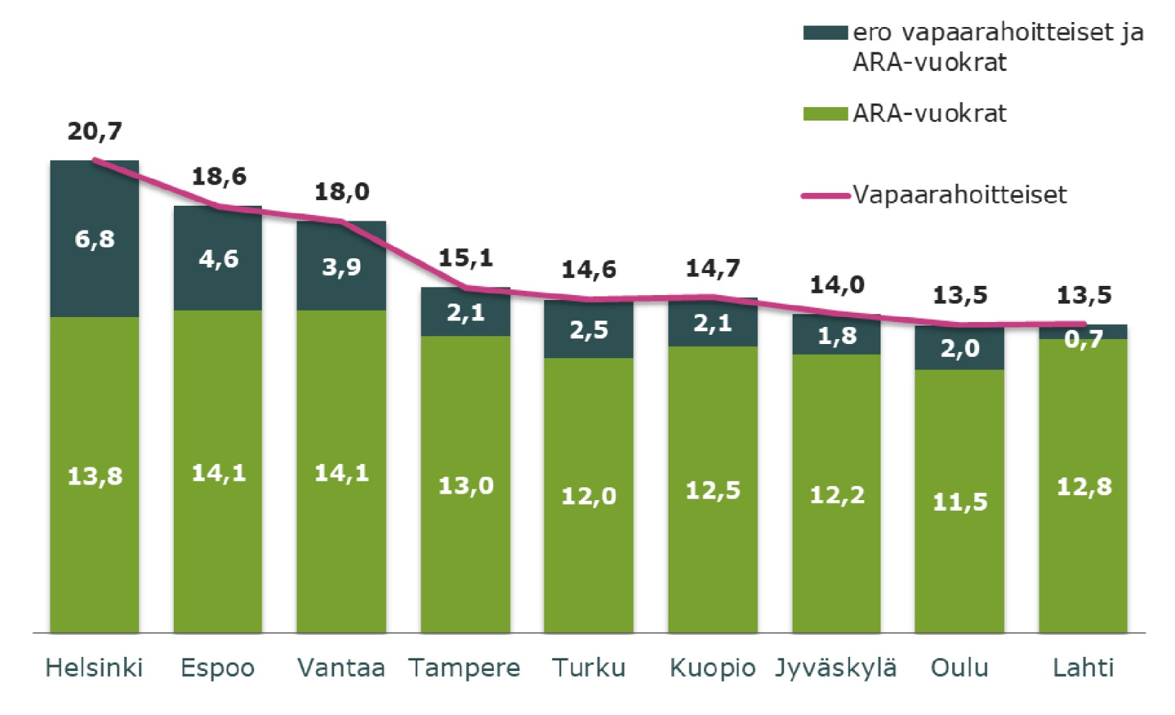
Vuokrien erotarkastelu ARA ja vapaarahoitteiset Q1 2023
ARAn Asuntomarkkinakatsaus 1/2023: vuokra-asunnot, 14.6.2023
ARA-asuntojen kysyntä on pysynyt korkealla suurissa kaupungeissa, vaikka markkinaehtoisten vuokra-asuntojen tarjonta on lisääntynyt voimakkaasti.
Kireintä on Helsingissä, mutta markkinatilanne kiristyi myös Espoossa, Vantaalla, Tampereella, Turussa, Oulussa ja Jyväskylässä.
Suurten kaupunkien ARA-kysyntää ylläpitää väestönkasvun palautuminen koronaa edeltävälle tasolle ja ARA-vuokrien edullisuus.
Markkinavuokrat ovat
Helsingissä 50 % ARA-vuokria kalliimpia
Espoossa 32 %,
Vantaalla 28 %,
Turussa 21 %,
Kuopiossa 17 %,
Oulussa 17 % ja
Tampereella 16 %.
Kaksioiden neliövuokrat ja niiden erot (€/m2) suurissa kaupungeissa vuoden 2023 ensimmäisellä neljänneksellä (Tilastokeskus).
Vuokra
ero, €
ARA
€

Slide 27
Notes:
Aloitukset
Vuonna 2012 aloitukset tippuivat rankasti, luvat jo aikaisemmin.
Lasku jatkui vielä vuonna 2013, käänne vuoden lopulla.
Taso on matala, lähellä vuoden 2009 lukemia.
Tilanne paranee, mutta talous ei anna eväitä merkittävään tason nousuun kuvan periodilla.

Slide 28
Asuntojen aloitusmäärät palaavat normaaliin nollakorkoajan päätyttyä – ensin normaalitason alle
Notes:
Aloitukset
ennakoitu alamäki jatkuu
energiamääräykset tai varainsiirtovero eivät tuoneet lupapiikkiä

Slide 29
Asuntojen aloitusennusteet
Notes:
Asuntoaloitusten lasku jatkuu 2023
Vuonna 2017 ja 2018 asuntoaloituksia oli yli 44 000 sekä v. 2019 n. 37 000.
Asuntoaloituksia oli lähes 40 000 vuonna 2020. Kuluttajien asuntokauppa oli pirteää syksyllä, mikä osaltaan innosti aloituksiin. Myös sijoittajat palasivat.
Korona ei laskenut asuntojen aloituksia, vaan paremminkin nosti niitä.
Asuntorakentaminen oli hyvin vilkasta v. 2021 aikana. PKS:n lisäksi suurimmissa kaupungeissa oli hyvin paljon aloituksia. Uusia sijoittajia tuli asuntomarkkinoille. Koko vuoden aloitusmäärä nousi lähes 47 000 asuntoon. Aloitukset kääntyivät hienoiseen laskuun vasta aivan loppuvuonna 2021.
Pientaloaloituksissa oli kasvua v. 2021. Kasvu jatkui alkuvuonna 2022, mutta taittui laskuun loppuvuonna. Tonttikauppa oli vahvaa loppuvuodesta 2020-21, samoin lupia on paljon. Hintojen nousu on kuitenkin siirtänyt aloituksia. Siirtyneiden hankkeiden uskotaan alkavan vuoden 2024 aikana.
Vuonna 2022 aloitusten määrä väheni 36 000:een. Lasku kiihtyi loppuvuonna, marras- ja joulukuu olivat heikkoja. Kerrostaloissa oli laskua eniten.
Vuonna 2023 aloitusten määrän lasku jatkuu ja päätyy noin 19 000:ään. Kerrostaloissa on edelleen laskua. Kerrostalojen aloituksia on ollut vähän H1.
Uusia kerrostaloasuntoja valmistuu paljon. Sekä vuokra-asunto- että omistusasuntotarjontaa on paljon. Erityisesti PKS:lla on ilmennyt asuntojen ylitarjontaa. Valmistuvien määrä pysyy edelleen korkealla 2023.
Vuonna 2024 asuntoaloitusten määrä on noin 22-23 000. Asuntomarkkina toipuu hieman, mutta aloitusten määrä pysyy aiempaa pienempänä ja alle tarpeen mukaisella tasolla.

Slide 30
Notes:
Aloitukset
Suuri pudotus tapahtui 2012 ei-asuinrakennuksissa ja siellä liike-, teollisuus- ja varastopuolella
2013 aloitukset vähenivät keskimäärin -1 %, mutta vaihtelu rakennustyyppien sisällä oli suurta.
2014 aloituksissa ennakoidaan keskimäärin 12 % nousua. Varastorakennusten sekä liike- ja toimistorakennusten aloitukset nousevat keskimääräistä enemmän. Suuria hankkeita on alkamassa ja niitä siirtyi viime vuodelta vuoden alkuun
Vuonna 2015 aloitusten määrä jälleen vähenee. Ydinvoimalaa ei aloitettane vielä.

Slide 31
Suomi - Toimitilat eriteltynä

Slide 32
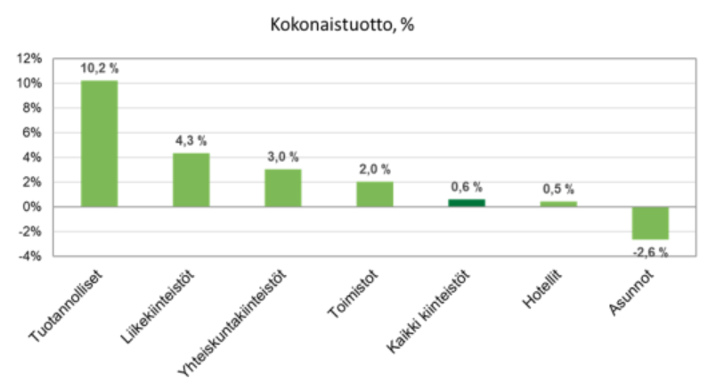
Kokonaistuotot kiinteistösektoreittain 2022 ja kiinteistökaupat 2023
Q3 transaction volume amounted to €370 million The Q3 volume decreased by as much as 75% from the corresponding period last year (€1.5 bill,) The total transaction volume of the first three quarters of 2023 reached €1.8 billion (€6.0 bn in the corresponding period in 2022).
Lähde: KTI

Slide 33
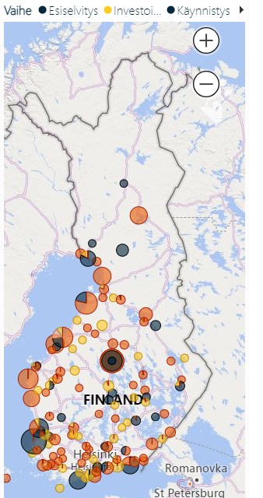
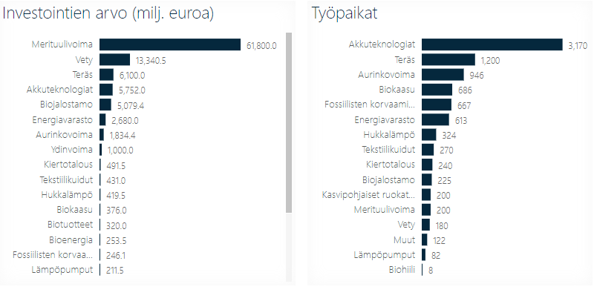
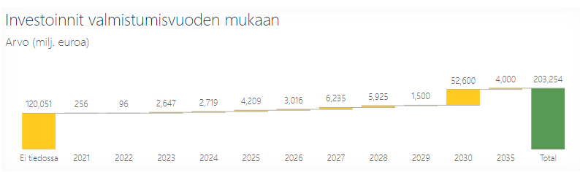
EK:n dataikkuna: Vihreän siirtymän investoin­tiaikeet nousseet yli 200 miljardiin euroon
- investoinnit painottuvat 2030-luvulle, ei vielä lähivuosille
- investointeihin liittyy runsaasti rakentamista

Slide 34
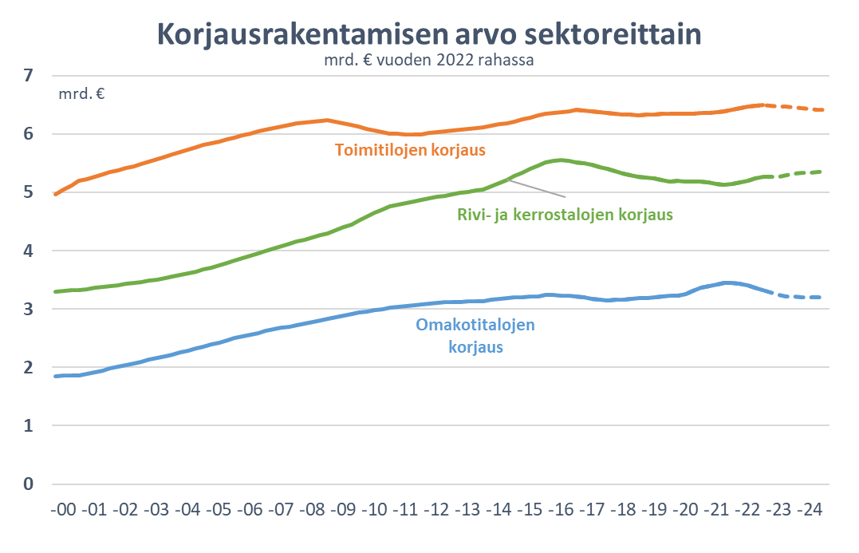
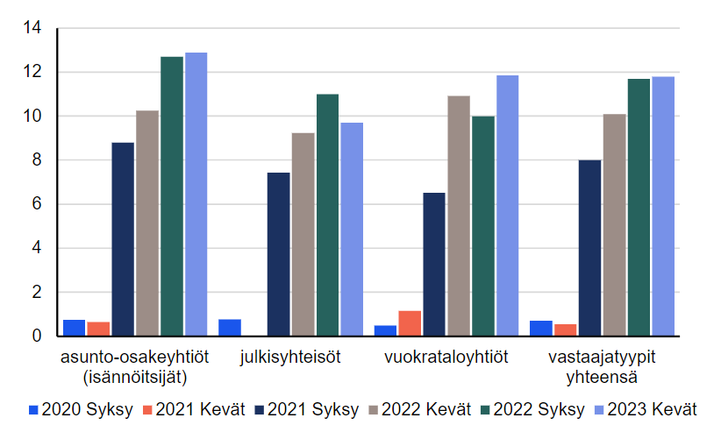
Nousseet korot sekä korkeat korjausrakentamisen ja kiinteistöjen ylläpidon kustannukset jarruttavat korjauksia
Korjausrakentamisen hinnat vuosimuutokset
2023
Vuonna 2022 korjaaminen kasvoi 0,5 %. Tällä hetkellä sekä DIY että ammattimainen supistuvat. Korjaamisen ennakoidaan supistuvan v. 2023 -1 % ja v. 2024 0 %.
Ammattimainen korjaaminen kääntyi alkuvuonna 2023 laskuun. Varsinkin taloyhtiöhankkeita on siirtynyt. Kiinteistöyhtiöiden tilanne on kustannusten ja koron nousun jälkeen vaikeutunut merkittävästi.
Kuluttajien asuntojen korjausaikomukset ovat laskeneet jo lähes kahden vuoden ajan. Aikomukset ovat jo kohtalaisen matalat.
Putkiremontit ovat muita remonttityyppejä yleisempiä. Niiden kasvu jatkuu.
Julkisivukorjaaminen on vaisua ja näkymä on edelleen varsin vaisu. Energiakorjaukset lisääntyvät.

Slide 35
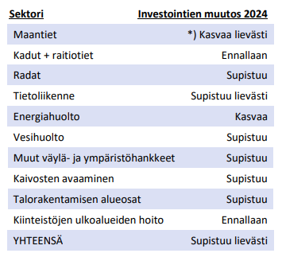
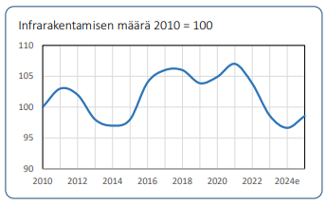
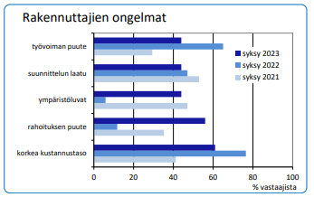
Infrasektorin näkymät
Infraurakoinnin kysyntä vähenee 2023 noin 5–6 prosenttia 2023 kaikkien sektoreiden investointien supistumisen takia.
Suunnittelusektorin tilauskanta on ollut hyvä, mutta kääntymässä.
Alkusyksyyn mennessä uudet tilaukset ovat vähentyneet viime vuodesta lähes 11 prosenttia. Urakoitsijoiden konekapasiteetin käyttöaste on pudonnut keväällä 2023 parin vuoden takaisesta 95 prosentista 83 prosenttiin.
Vuonna 2024 infrarakentamisen supistuminen hidastuu pariin prosenttiin.
Investoinnit maantie- ja energiahuoltoverkkoon kääntyvät 2024 kasvuun. Valtion budjetti 2024 painottuu ratahankkeisiin.
Rakennuttajien keskeiset ongelmat ovat korkea kustannustaso ja rahoituksen puute, työvoiman puute on helpottanut
Infrasuhdanteet 2023–2024; 28.9.2023.

Slide 36
Rakentamisen määrä Suomessa 2021…2024
Rakentamisen määrän väheneminen vuodesta 2022 vuoteen 2023 merkitsee rakentamiseen käytetyn v. 2022 hintaisen rahamäärän vähenemistä n. 4 mrd. eurolla.

Slide 37
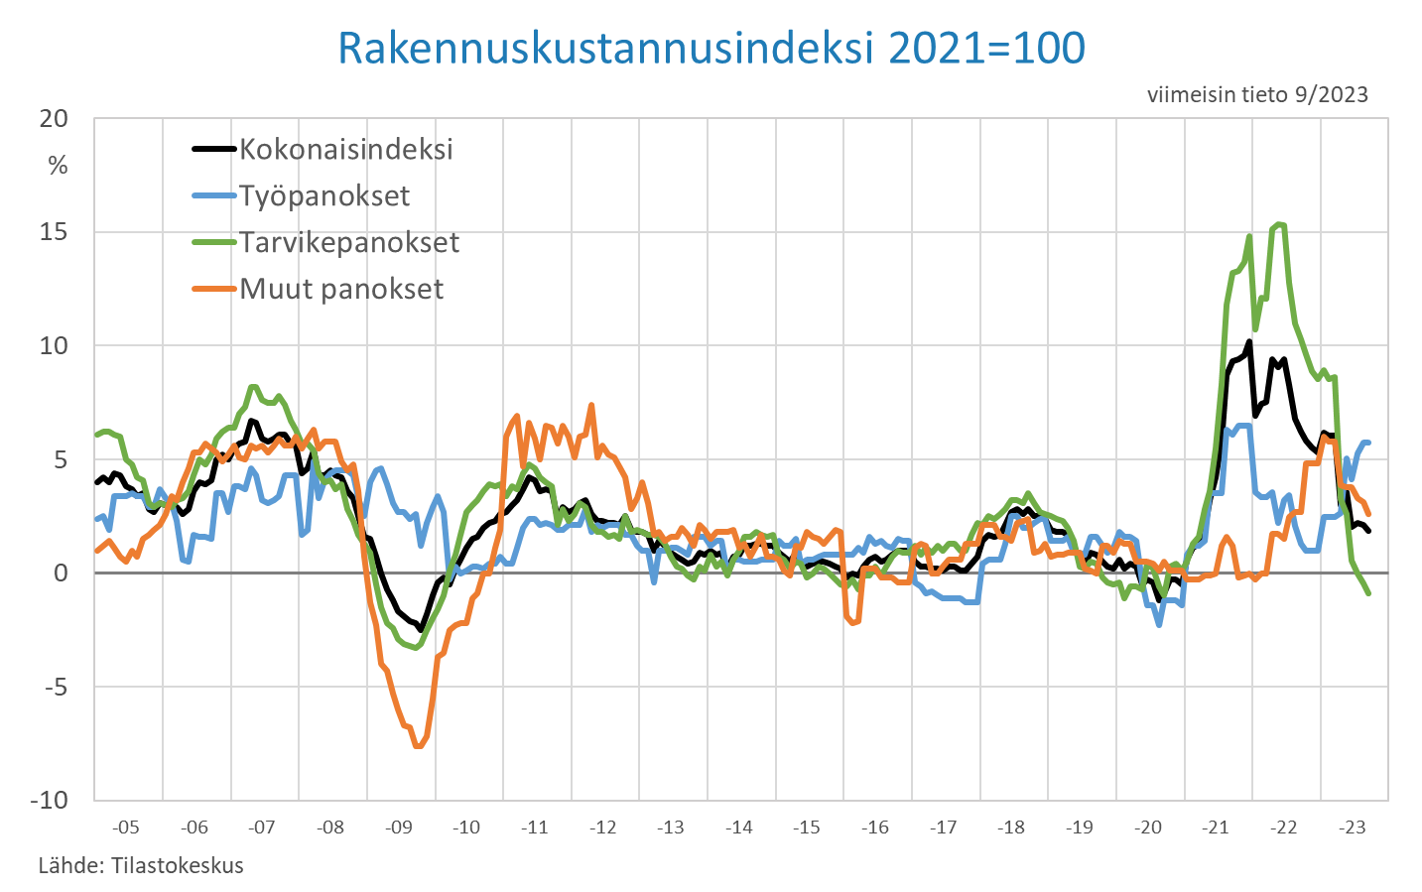
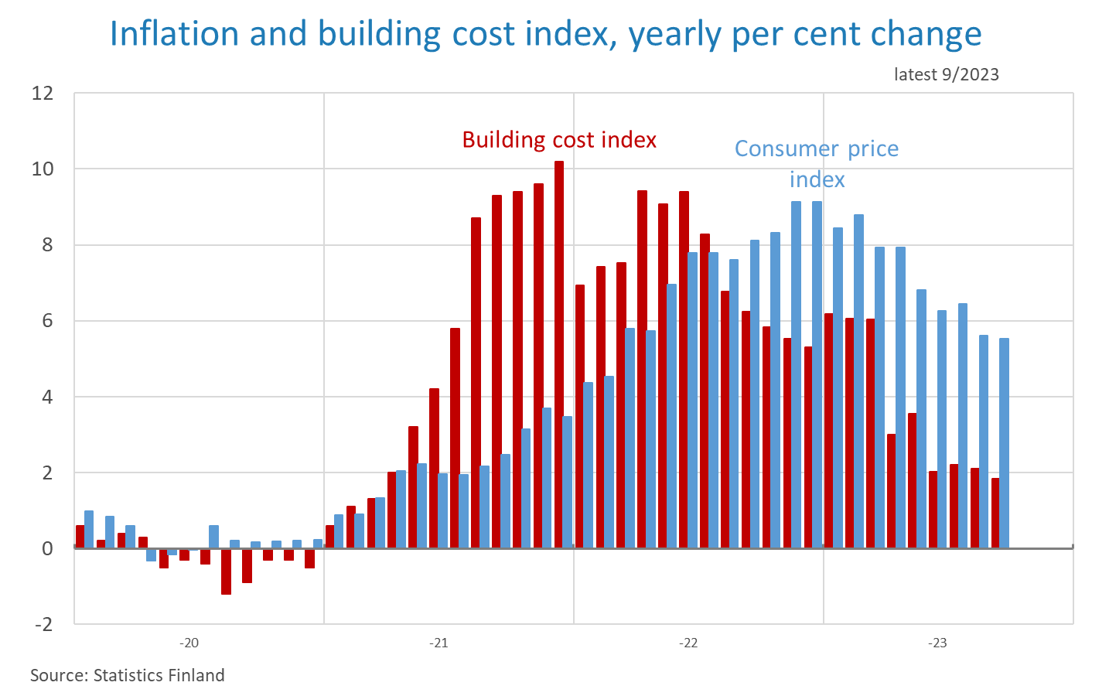
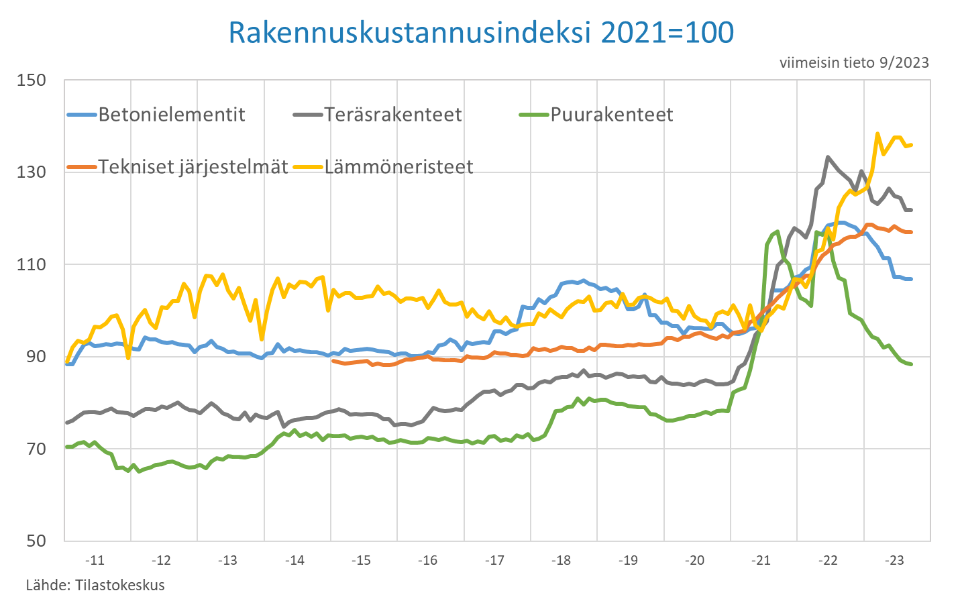
Rakennuskustannusten vuosinousu on hidastunut vuoden 2023 aikana alle 2 %:n
- tuotteiden hinnat ovat osin laskeneet

Slide 38
Rakentamisen suhdannenäkymät
Talous, BKT, korot, kuluttajien ja elinkeinoelämän luottamus
Rakentaminen Euroopassa
Rakentaminen Suomessa
Yhteenveto

Slide 39
Yhteenveto, talous
Maailmantalouden kasvu hidastuu sekä vuonna 2023 että vuonna 2024
Maailmantalous kasvoi 3,5 prosenttia vuonna 2022. IMF:n mukaan kasvu on 3 % vuonna 2023 ja 2,9 % v. 2024. Vuoden 2024 ennustetta on pudotettu aiemmasta.
Lähes kaikki suuret taloudet kasvavat vuonna 2023. Saksa (-0,5%) on kuitenkin miinuksella Vuonna 2024 kaikki kasvavat. Saksalle ennakoitu kasvu +0,9 % v 2024 on tärkeä Suomelle.
Palvelut vetävät taloutta tällä hetkellä. Kasvua ei kuitenkaan ole nähtävissä.Lokakuun 2023 PMI-indeksi on jokseenkin nollatasolla. Teollisuuden lokakuun (PMI) indeksit viittaavat kasvun hiipumiseen.
Geopoliittinen epävarmuus maailmalla on kasvanut rajusti. Gazan alueen konfliktin myötä ja Ukrainan sodan jatkuessa. USA:n välit sekä Kiinan että Venäjän kanssa ovat kireät.
Suomen talouskasvu 2023 on miinuksella, odotettu käänne parempaan on lykkääntynyt vuoteen 2024
Suomi on taantumassa. Tuoreet vuoden 2023 ennusteet ovat lievästi miinuksella, mutta loppuvuoden 2023 heikot näkymät rakentamisessa ja teollisuudessa kasvattavat miinusta 2023.
Tuoreet ennusteet vuodelle 2024 vaihtelevat nollasta reiluun prosenttiin, mutta myös lievä miinus on mahdollinen. Ennusteet poikkeavat toisistaan melko paljon kuvaten näkymien epävarmuutta. Myönteisiä tekijöitä ovat kohtuullisen hyvä työllisyystilanne sekä korkojen nousun pysähtyminen.
Kuluttajien luottamus heikkeni edelleen lokakuussa 2023. Taustalla on kuluttajien kasvanut työttömyysuhka. Kuluttajien luottamus omaan talouteen on kuitenkin selvästi parempi kuin luottamus Suomen talouteen. Myös elinkeinoelämän luottamus heikkeni lokakuussa ja viittaa kasvun hidastumiseen kaikilla toimialoilla.
Taloudellinen ja poliittinen epävarmuus on lisääntynyt, mikä lisää tarvetta varautua monentyyppisiin riskeihin.

Slide 40
Yhteenveto, Euroopan rakentaminen
Rakentamisen kehitys Euroopassa on ollut nollakorkoaikana kasvussa, mutta kasvu on ollut hyvin maltillista verrattuna Pohjoismaihin. Taustalla mm. pitkät lainakorot, niiden sekä lasku että nousu ovat hitaita verrattuna Pohjoismaihin.
Vuosina 2023 ja 2024 Euroopan rakentaminen vähenee vajaan 1 prosentin/a. Kasvua odotetaan vuonna 2024.
Uusien asuntojen rakentaminen vähenee Euroopassakin eniten, parhaat näkymät ovat infrarakentamisella. Toimitilarakentaminen kasvaa hitaasti.
Uudet ennusteet marraskuun lopulla tulevat olemaan aiempaa matalammat. Talouskasvu on hitaampaa ja korkojen nostot jatkuivat ennakoitua pidempään.
Euroopassa on kuitenkin maita, joissa rakentaminen kasvaa 2023, 2024 ja 2025. Espanja, Irlanti, Puola, Ranska. Tilanne saattaa kuitenkin muuttua marraskuun ennusteessa.

Slide 41
Yhteenveto, Suomen rakentaminen
Rakentamisen määrä vähenee n. 10 % v. 2023 ja pysyy nollatasolla 2024. Rakentamisen tilannetta kuvataan tyypillisesti heikommaksi kuin se on koska vain asuinrakentaminen romahtaa, sen osuus on 21 %.
Rakentamisen nopein laskuvaihe ajoittuu jaksolle loppuvuosi 2023…alkuvuosi 2024
Rakennusalan ongelmat painottuvat asuntorakentamiseen, muilla sektoreilla tilanne heikkenee myös, mutta vähemmän.
Rakentamisen määrän voimakas väheneminen pudottaa selvästi vuoden 2023 ja v.2024 alun BKT-kasvua. Korot ovat vaikuttaneet erityisesti uusien asuntojen kysyntään viime vuosina enemmän kuin talouskasvu.
Myös kiinteistösektori on ongelmissa, näkyy toimitilarakentamisessa. Nyt hankkeiden käynnistyksiä lykätään ja kilpailutetaan uudestaan
Rakentamisen ongelmat eivät ole finanssikriisin luokkaa, silloin sekä BKT että rakentamisen vähenivät 8 %, nyt ei ole finanssikriisiä, jolloin rakentamisen elpyminen alkaa korkojen nousun pysähtyessä, ensin piristyy käytettyjen asuntojen kauppa
Rakennuskustannusten nousu on lähes pysähtynyt, tarjoushinnat laskussa, kustannustaso on kuitenkin korkea. Monet panoskustannukset laskevat esim. betonielementit, teräs, puurakenteet.
Tarjousaktiivisuus on noussut kun gryndirakentaminen on vähäistä, myös ARA saa hyvin tarjouksia
Vähenemisen jälkeenkin rakentamisen BKT osuus on korkea, alan täytyy sopeutua matalampaan tasoon.
Lähivuosina talous kasvaa hitaasti ja korot ovat aiempaan nähden korkeat => rakentaminen kasvaa hitaasti.

Slide 42
Mitä Suomessa voitaisiin tehdä rakentamisen tilanteen parantamiseksi
Lisätä ARA-tuotantoa. Toimenpiteisiin on ryhdytty.
  Vapaarahoitteisista asunnoista on ylitarjontaa, ei tarvetta elvyttää.
Piristää asuntokauppaa, varainsiirtoveroa laskettu, alkaa näkyä loppuvuonna. Ensiasunnon ostajia vauhditettiin myös.
Tulee todeta, että korkojen noustessa omaisuusarvot putoavat, nollakorkoaikaan ei ole paluuta. Erityisesti uudisrakentamisen määrän uusi taso on aiempaa matalampi.
Korjausrakentamisen elvyttäminen on tarpeellista. Nyt korkeat korjausrakentamisen kustannukset sekä nousseet kiinteistöjen hoitokulut sekä rahoituksen saanti jarruttavat korjausrakentamista. Korjausvelkaa on kasvava määrä.
Energiakorjaukset tärkeitä.
Rakentamisen kaavoitus- ja lupaprosessit kuntoon.
Markkinoida Suomea ulkomaisille investoijille, mm. vihreän siirtymän hankkeille.
  Tuore viesti Suomen luottokelpoisuudesta AA+, oli hyvä tässä mielessä.
Kasvanut nettomuutto ulkomailta on tärkeä rakentamiselle. Näkyy pian.

Slide 43
Kiitos !

